Slide 1
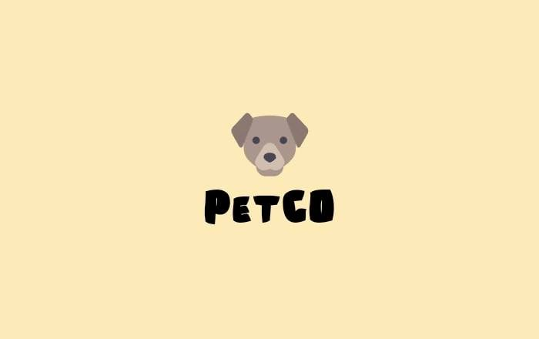
PetGo
ПРИЛОЖЕНИЕ ДЛЯ ЛЮБИТЕЛЕЙ ЖИВОТНЫХ, СОЗДАННОЕ С ЦЕЛЬЮ ПОМОЩИ ВЛАДЕЛЬЦАМ ЖИВОТНЫХ В ВЫГУЛЕ И УХОДЕ ЗА ДОМАШНИМИ ЛЮБИМЦАМИ.
ТЕХНОЛОГИИ IT

Slide 2
Актуальность проекта
Приложение Pet Go -это мобильное приложение, разработанное для облегчения процесса выгула домашних животных. Основная цель приложения - помочь владельцам животных, которые не могут уделить время своим питомцам, найти человека, который способен взять временно на себя эту ответственность, и не только выгулять это домашнее животное, но и сводить на определенный услуги, оказываемые нашим пушистым друзьям, за определенную плату.
Особенностью PetGo является то, что услуги будут оказывать не профессиональные выгульщики, а любители. Это поможет экономить средства тем, кто ищет выгульщика, поскольку плата у профессиональных выгульщиков и любителей разнится, а также зарабатывать тем, кто осуществляет выгул. Также при помощи приложения владельцы животных могут решать проблему записи на различного рода услуги.

Slide 3
Проблема
Приложение PetGo, созданное для владельцев домашних животных, может решать различные проблемы людей, имеющих зверушек, и облегчать уход за питомцами. Например: может помочь с организацией и записью на ветеринарные приемы; предоставить информацию о ближайших ветеринарных клиниках или аварийных службах; может уведомлять о том, сможет ли кто-то сводить ваше животное туда, куда требуется; предлагает советы по уходу за разными видами животных; предоставлять возможность заказа доставки еды и медицинских препаратов для животных; предлагает тренировки и развивающие игры для животных.
Существующих вариантов решения данной проблемы не достаточно, поскольку в других подобных приложениях предлагаются лишь услуги профессиональных выгульщиков, в то время как в нашем приложении выгул будут осуществлять любители.

Slide 4
Решение
Мы разрабатываем мобильное приложение, которое поможет владельцам собак и кошек быстро и удобно находить надежных выгульщиков для своих питомцев. Приложение обеспечивает безопасное соединение между владельцами собак и выгульщиками, позволяя пользователям контролировать процесс выгула и оценивать работу выгульщика. Проект также предоставляет услуги по обучению и консультации для владельцев собак, помогая им лучше понимать потребности своих питомцев и находить наилучшие способы их выгула.

Slide 5
Рынок
Разработанное приложение будет предлагаться на различных маркетплейсах (App Store, Google Play). Также подразумевается партнерства с другими компаниями: сотрудничество с другими компаниями, например, производителями аксессуаров или поставщиками услуг, для расширения ассортимента и привлечения новых клиентов. Уровень конкуренции нашего уникального приложения довольно низкий, поскольку в нем предлагаются услуги, которых нет в других приложениях.

Slide 6
Бизнес-модель
Бизнес-модель стартапа Pet Go основана на комиссионной плате с выгульщиков за каждое выполненное бронирование услуги. Это позволяет генерировать основной доход для компании.
Будет реализована система продажи услуг, включающая 2 тарифа:
1) базовый - разовый выгул питомца без расписания прогулок / сопровождение к ветеринару/ грумеру
2) Premium - прогулки с питомцем по расписанию, включающие поход к грумеру/ ветеринару по надобности.
Цена будет складываться из минимальной стоимости прогулки + дополнительные услуги (походы к специалистам) + доплата выгульщику от 5 до 15%

Slide 7
Текущие результаты
Так как наш проект находится на стадии разработки, конкретных результатов не имеется. На данный момент детально прорабатывается идея проекта. Также проводится поиск инвестиций в данный проект.

Slide 8
Команда
Абсалямова Лариса
Васильева Юлия
Администратор, спикер, генератор идей
Спикер, мастер презентаций, маркетолог

Slide 9
Планы развития
1. Разработка концепции приложения:
- Определение основных функций и возможностей приложения
- Создание дизайна пользовательского интерфейса и прототипа приложения
- Составление списка необходимых технических требований для разработки приложения
2. Разработка приложения:
- Найм команды разработчиков
- Создание серверной и клиентской частей приложения
- Разработка базы данных для хранения информации о животных, их здоровье, расписании и т.д.
- Тестирование и отладка приложения
3. Маркетинговая стратегия:
- Создание бренда и логотипа
- Разработка маркетингового плана (каналы продвижения, привлечение пользователей, рекламные кампании)
- Создание демонстрационного видеоролика или презентации приложения
- Участие в выставках, конференциях и других мероприятиях для презентации приложения

Slide 10
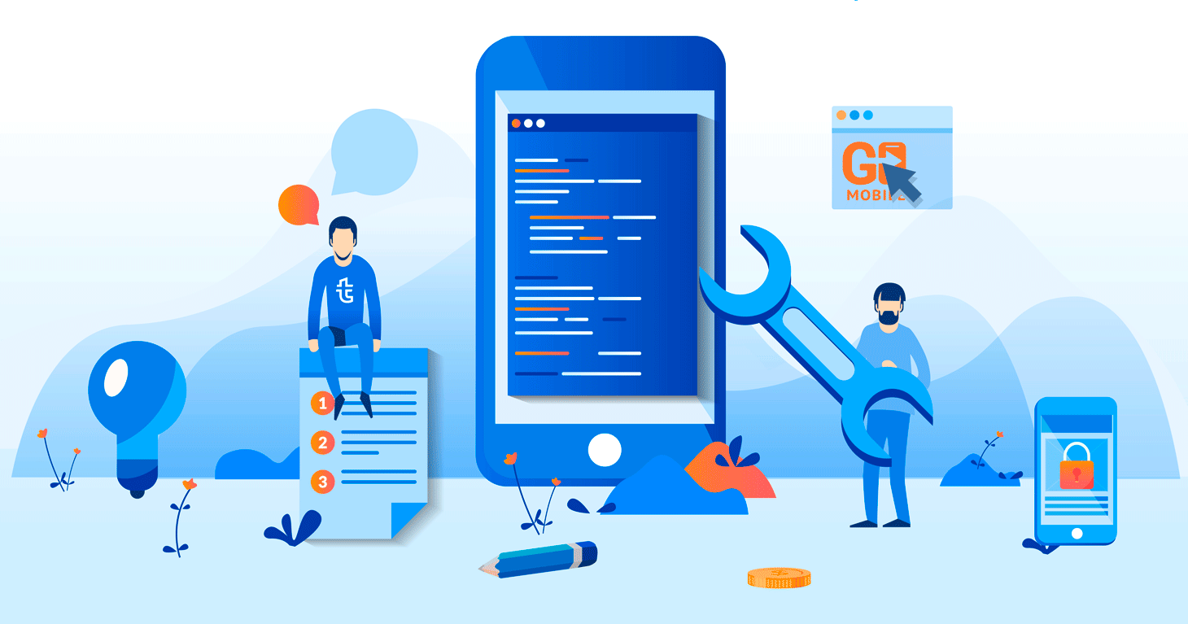
Планы развития
4. Запуск и поддержка приложения:
-Размещение приложения в соответствующих маркетплейсах
- Регулярное обновление приложения с исправлением ошибок и добавлением новых функций
- Обратная связь с пользователями для улучшения приложения и удовлетворения их потребностей
5. Монетизация:
- Определение модели монетизации - Анализ доходности и рентабельности проекта
- Привлечение инвестиций, если необходимо, для развития и масштабирования проекта (создание новых функций).

Slide 11
Контакты
Сайт
Телефон
email
@juwigs
+7 (920) 369-35-63
larisa_abs11@mail.ru

